Slide 1
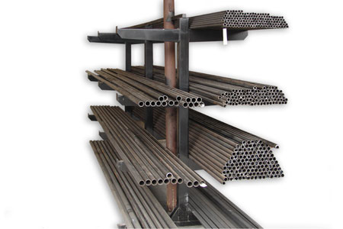
KOVINE

Slide 2
Pridobivanje kovin

Slide 3
Kovine pridobivamo iz rud.
Zlato, srebro, živo srebro in redkeje baker so v naravi v elementarnem stanju.
Večina kovin se v naravi nahaja v spojinah, kar pomeni, da so kemijsko vezane z drugimi elementi npr. boksit je glavna surovina za proizvodnjo aluminija.
Rude, iz katerih pridobivamo kovine, so navadno pomešane z drugimi rudami in manj uporabnimi kamninami. Zato moramo rudo SEPARIRATI

Slide 4
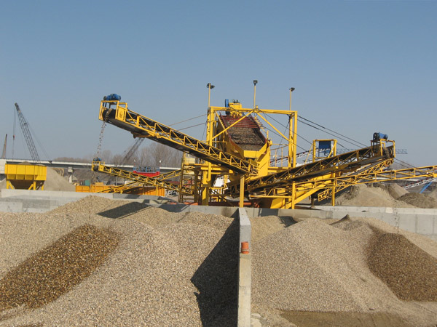
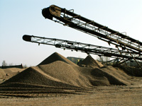
SEPARACIJA
SEPARACIJA je postopek ločevanja rudnin (koristni del, ki vsebuje minerale) od jalovine (nekoristni del), in drugih snovi.
Tu sta dve sliki, ki kažeta postopek separiranja. Na njiju se točno vidi, da ločujejo snovi.

Slide 5
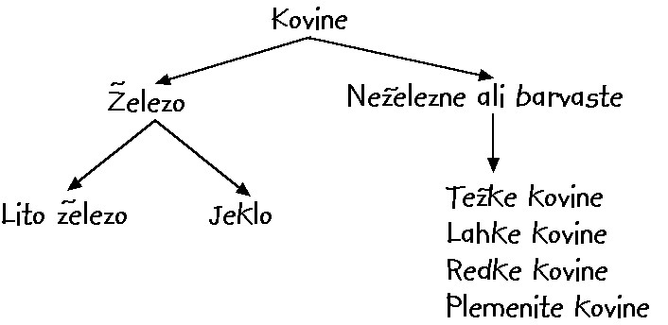
POZNAMO VELIKO VRST KOVIN
Nekaj jih boste tudi spoznali.

Slide 6
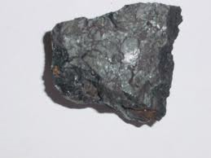
ŽELEZO

Slide 7
- železo je četrti najbolj pogost element na zemlji
- največja nahajališča železove rude so v Afriki
- železo so ljudje uporabljali že v železni dobi

Slide 8
Železo je temno sive barve, mehko in krhko in feromagnetno, kar pomeni, da ga magnet močno privlači.
Železo je tudi biološko pomemben element, ki ga potrebujemo vsi. V naših telesih tvori rdeče krvničke, ki delujočim mišicam prenašajo kisik. Pomanjkanje železa v telesu povzroča slabokrvnost, utrujenost in splošno pomanjkanje energije.

Slide 9
JEKLO

Slide 10
JEKLO¸ je železova zlitina, pri katerih je poleg samega železa najpomembnejši element ogljik.
Jeklo pridobivajo na več načinov. Znan postopek z vpihavanjem kisika. Najsodobnejši način pa je taljenje v električnih pečeh.
Najpogostejša so ogljikova jekla. To so jekla, ki poleg železa vsebujejo le ogljik ter manjše količine mangana, silicija in aluminija. Slednje tri elemente dodamo z namenom, da bi zmanjšali ali povsem izničili vpliv plinov, kot so žveplo, fosfor, kisik in dušik.

Slide 11
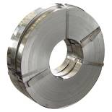
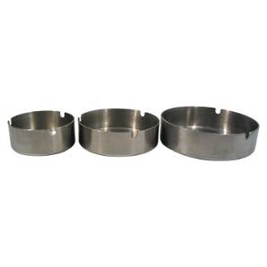
Jeklo lahko oblikujemo, v vročem stanju z:
*ulivanjem,
*kovanjem,
*valjanjem
*in stiskanjem;
v hladnem pa stanju z:
*valjanjem,
*vlečenjem,
*stiskanjem
*in obrezovanjem.

Slide 12
KONEC

